Slide 1
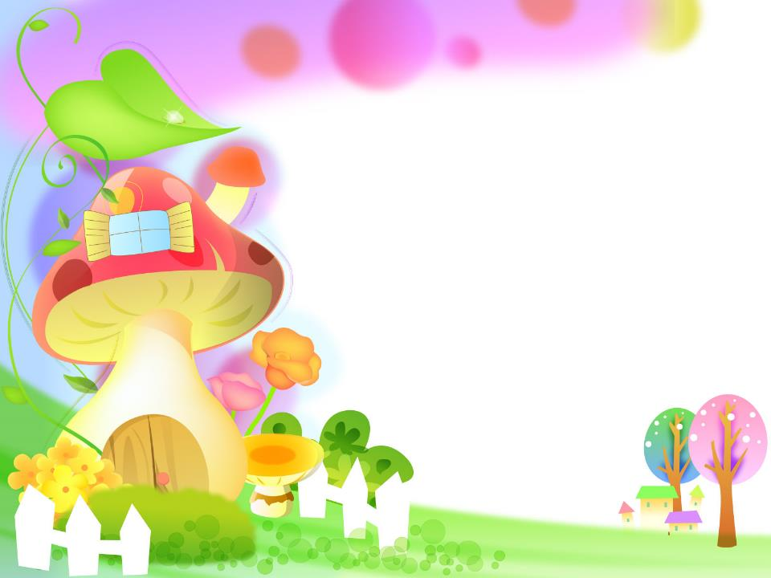
ЛЕТНИЙ ПРОЕКТ
«Удивительное рядом»
с детьми средней группы
«АБВГДейка»
Июнь-август .
.

Slide 2
актуальность проекта:
Ознакомление дошкольников с природой является одной из важнейших задач в работе с детьми. При этом очень важно, чтобы получаемые знания не были преподнесены изолированно, без привязки к целому комплексу явлений, окружающих предмет изучения. Дети всегда должны видеть связь отдельного вида с окружающей средой, его влияние на эту среду, они должны понимать, что растения и животные зависят друг от друга и от среды обитания.
Экологическое воспитание - одно из основных направлений в системе образования, это способ воздействия на чувства детей, их сознания, взгляды и представления. Дети испытывают потребность в общении с природой. Они учатся любить природу, наблюдать, сопереживать, понимать, что наша Земля не сможет существовать без растений, так как они не только помогают нам дышать, но и лечат от болезней.

Slide 3
Вид проекта: исследовательский, познавательно-творческий.
Участники: дети 4-5 лет.
Срок реализации проекта: среднесрочный (3месяца).
Проблема: «Что есть удивительного рядом?»
Игровая мотивация: «Путешествие в удивительную страну под названием - Лето».

Slide 4
Цель: обогащение впечатлений детей о разнообразии природы летом. Задачи: 1. Создать условия, обеспечивающие охрану жизни и здоровья детей через использование природных факторов. 2. Воспитывать у детей любовь ко всему живому, желание беречь и защищать природу. 3. Развивать познавательный интерес, формировать навыки экспериментирования. 4. Расширять знания детей о сезонных изменениях в природе. 5. Воспитывать привычку повседневной физической активности. 6. Способствовать активному вовлечению родителей в совместную деятельность с ребёнком в условиях семьи и детского сада.
Гипотеза: увеличение времени нахождения детей на свежем воздухе в летний период даст возможность для формирования здорового образа жизни, повышения двигательной активности, а также для обогащения знаний, активизации мыслительных процессов у детей – дошкольников.
Предполагаемый результат: 1. Сохранение здоровья детей, снижение уровня заболеваемости. 2. Привитие детям экологической культуры. 3. Приобретение новых знаний и впечатлений об окружающем мире.

Slide 5
Участники летнего проекта
Дети
Родители
Педагоги
Взаимодействие воспитателей и родителей по ознакомлению детей окружающим миром;
Обобщение опыта работы по теме проекта на педсоветах;
Воспитатели
группы
Расширение активного и пассивного словаря;
Элементарные понятия и представления об окружающем мире;
Развитие мелкой моторики (пальчиковые игры, методы и приёмы ИЗО).
Расширение знаний и опыта работы по формированию элементарных экологических представлений у детей группы;
Использование методов и приёмов по развитию у детей способностей к продуктивной деятельности.
Проведение консультаций, бесед, совместных мероприятий по теме проекта.
Обмен педагогическими идеями и наработками.

Slide 6
Этапы проекта
Первый этап. Целеполагание (выявление проблемы). На первом этапе воспитатель формулирует проблему и цели проекта, после чего определяется продукт проекта. Водит детей в игровую или сюжетную ситуацию после чего формулирует задачи.
Задачами детей на этом этапе реализации проекта являются: вхождение в проблему, вживание в игровую ситуацию, принятие задач и целей, а также дополнение задач проекта. Последний пункт очень важен, поскольку одной из важных задач педагога является формирование у детей активной жизненной позиции; дети должны уметь самостоятельно находить и определять интересные вещи в мире вокруг.
Второй этап. Разработка проекта. На этом этапе педагог (помимо организации деятельности) помогает детям грамотно планировать собственную деятельность в решении поставленных задач.
Дети объединяются в рабочие группы и происходит распределение ролей.
Третий этап. Выполнение проекта (организация совместной работы детей и педагогов над проектом). Воспитатель по необходимости оказывает ребятам практическую помощь, а
также направляет и контролирует осуществление проекта.
У детей происходит формирование разнообразных знаний, умений и навыков.
Четвертый этап. Подведение итогов.

Slide 7
Методы и формы работы по проекту:
Наблюдения;
Прогулки и экскурсии;
Беседы и рассказывание;
Опытническая деятельность;
Чтение художественной литературы;
Разучивание стихов;
Двигательная деятельность детей;
Продуктивная деятельность детей.

Slide 8
ПЕРЕЧЕНЬ БЕСЕД, ИГР, РАЗВЛЕЧЕНИЙ, ПРАЗДНИКОВ ДЛЯ РЕАЛИЗАЦИИ ПРОЕКТА:
1. Беседы «Солнце, воздух и вода – наши лучшие друзья!», «Советы доктора Пилюлькина» 2. Физкультурное развлечение «Быстрее, выше, дальше». 3. Сбор лекарственных растений: «От болезней и мучений нас спасут плоды растений!». 4. Беседа «В природе нет ничего лишнего». 5. Фотовыставка «Удивительное - рядом». 6. Целевая экскурсия на луг «Здравствую, луг!». 7. Праздник цветов (в программе: стихи, загадки, спортивные этюды, подвижные игры, приметы, головоломки). 8. Викторины «Природа – наш друг!», «Знатоки леса». 9. Экологические игры «Что было бы, если из леса исчезли…», «Где что зреет?», «Распределение плодов по вкусу, цвету, форме». детское экспериментирование. 10. Проведение опытов с песком и с водой.

Slide 9
ПЕРЕЧЕНЬ БЕСЕД, ИГР, РАЗВЛЕЧЕНИЙ, ПРАЗДНИКОВ ДЛЯ РЕАЛИЗАЦИИ ПРОЕКТА:
11. Изучение энциклопедий: «Почему песок бывает разным?», «Почему в пустыне растут кактусы?», «Растения – фитоспасатели: мята, календула, подорожник, ромашка». 12. Занятие «Солнечные зайчики». 13. Интегрированное занятие «Путешествие в Фитоландию». 14. Составление рассказов «Приключение Муравьишки 15. Речевые физкультминутки. 16. Придумывание загадок о деревьях, цветах. 17. Копилка загадок, пословиц, поговорок о лете. 18. Сюжетно- ролевые игры «Садовник», «Юные строители». 19. Словесные игры «Кто больше заметит небылиц?», «Назовите растение», «Четвёртый лишний». 20. Коммуникативные игры «Кто больше назовёт?», «Придумай небылицу».

Slide 10
ПЕРЕЧЕНЬ БЕСЕД, ИГР, РАЗВЛЕЧЕНИЙ, ПРАЗДНИКОВ ДЛЯ РЕАЛИЗАЦИИ ПРОЕКТА:
21. Пазлы, разрезные картинки «Животный мир». трудовое воспитание. 22. Акция «Трудовой десант» (совместно с родителями) – уборка мусора, обрезка кустов, посадка цветов. 23. Конкурс детских работ по ручному труду: создание книжек – малышек «Лето – удивительная пора». 24. Работа в цветнике и на огороде «Растут цветы для красоты, а овощи – для здоровья». 25 Открытие на участке «Творческой мастерской». 26. Конкурс рисунков «Вода и краски». 27. Смотр-конкурс «Юный флорист». 28. Изготовление игрушек – животных из природного материала «Вместе с семьёй». 29. Спартакиада «Спорт и смех – в семье успех!». 30. Изготовление семейных фотоальбомов «Лето – 2016».

Slide 11
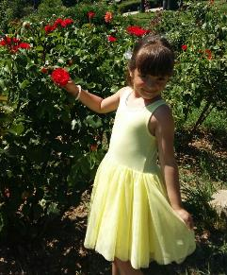
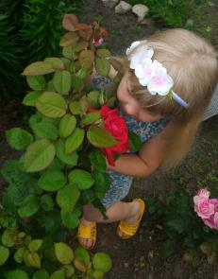
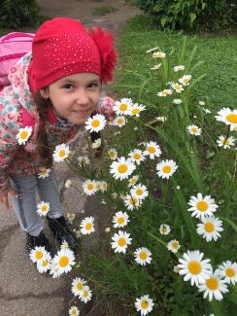
- Эй, ромашки, Дайте мне ответ: Вы откуда, Если не секрет? - Не секрет, - ответили ромашки, - Нас носило солнышко В кармашке!
На самом красивом участке в саду Я розу прекрасного цвета найду, Я буду ее поливать и беречь От лишних с жуками и бурями встреч…

Slide 12
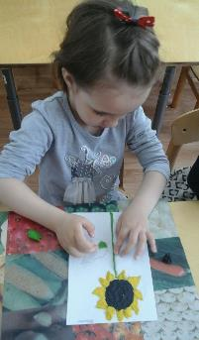
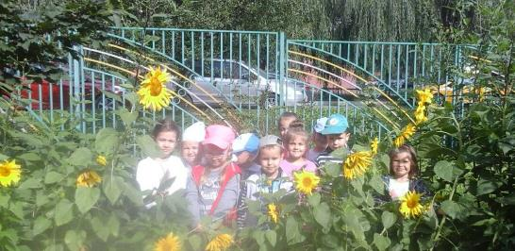
Днём подсолнух в огороде Улыбается погоде. По орбите круговой Вертит рыжей головой. -Я, - хвалился он пырею,- Вместе с Солнцем землю грею!

Slide 13
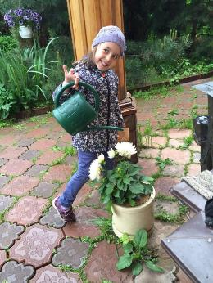
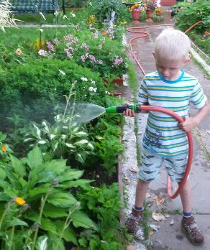
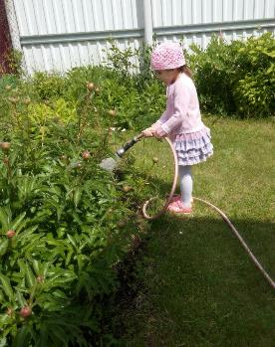
Мы цветы не обижаем, Мы не рвём их, а сажаем, Льём им тёплую водицу, У корней рыхлим землицу.

Slide 14
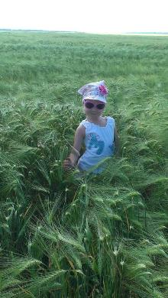
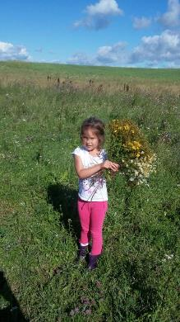
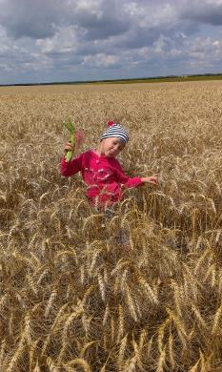
С тихим ветром в разговоре Рожь волнуется, как море, Необъятное кругом. А на небе голубом Солнце весело сияет, Всё живёт и оживает Золотым своим огнём. Словно глазки, из межи Глазки девочки-малютки — Кротко смотрят незабудки. И среди колосьев ржи, Где кружатся мотыльки Да кузнечики играют, Взгляд приветливый бросают Голубые васильки.

Slide 15
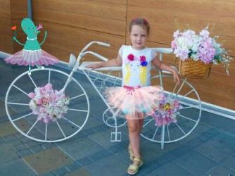
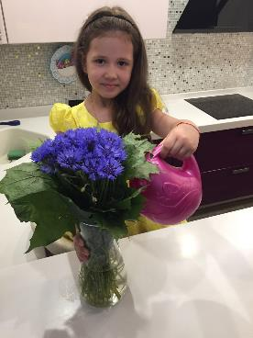
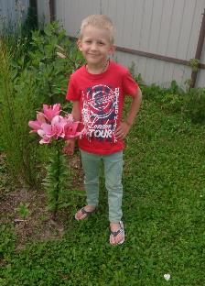
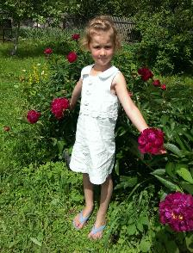
Фиолетовый и синий,
Жёлтый, белый, голубой,
Василёк любим в России,
Наш цветочек полевой.
Как прекрасны все цветы! А со мной согласен ты? Вся природа дивным цветом Расцвела. Спасибо, ЛЕТО!

Slide 16
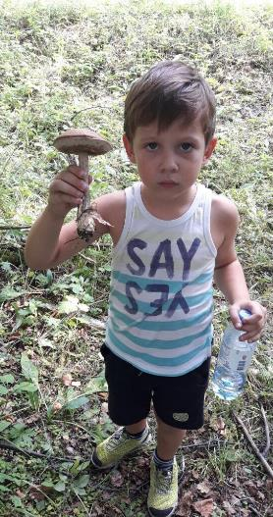
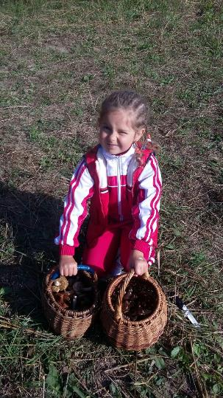
По тропинке шли, Белый гриб нашли. Проходили по опушке – Отыскали три волнушки. Пошли леском – Моховик под листком. А шагнули напрямик – Увидали боровик.

Slide 17
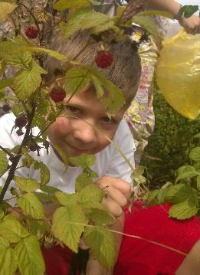
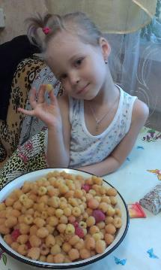
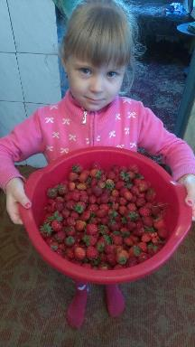
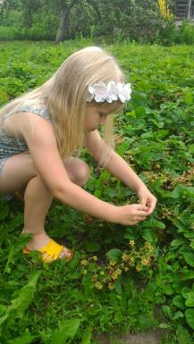
Эти ягодки, ребята, Под листочки кто-то спрятал. Каждый листик как страничку, Открывай, ищи клубничку!
Сочную, сладкую Ягодку малину, Обрываю с веточек И кладу в корзину.

Slide 18
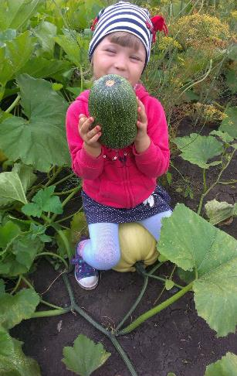
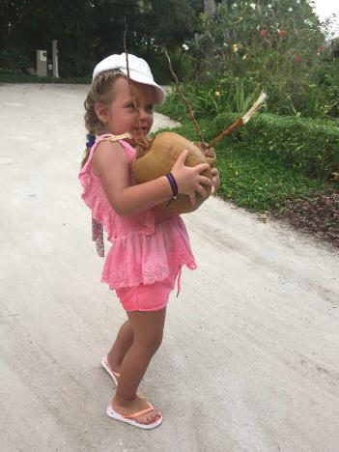
Раз на грядке кабачок Отлежал себе бочок И запел: "Хозяйка! Ты меня снимай-ка.
Необычной формы плод, Так и просится к вам в рот!

Slide 19
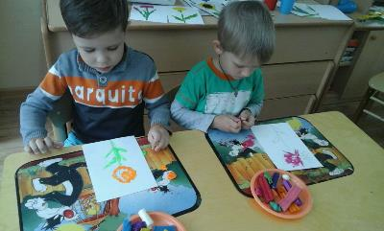
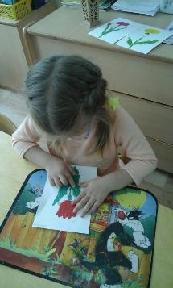
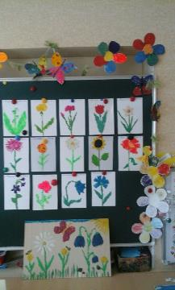
Я слеплю из пластилина небо, солнце, ручеек, Разведу цветов повсюду, разбужу и василёк... Тут ромашки, незабудки и тюльпанчики-малютки Будут жизни улыбаться, чистым небом наслаждаться.

Slide 20
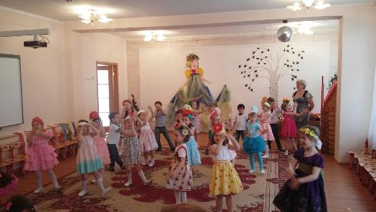
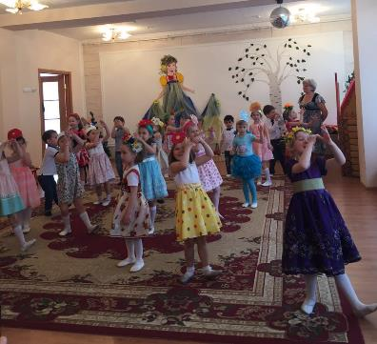
Посмотрите ка на нас
мы танцуем все для вас
Вот цветы цветочки
яркие веночки.

Slide 21
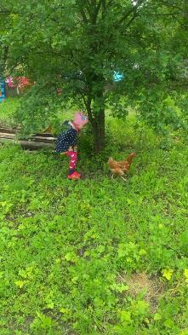
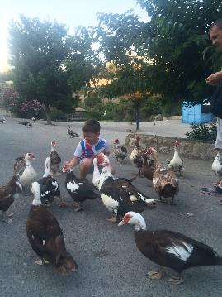
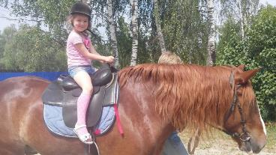
А веселые утята, Очень дружные ребята. Утром все идут на пруд, Приключенья их там ждут.
Курица-красавица у меня жила. Ах, какая умная курица была!
На лошадку я вскочу, "Иго-го-го!" - закричу. Чуть сожму её бока, Поскакала я. Пока!

Slide 22
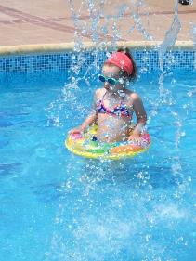
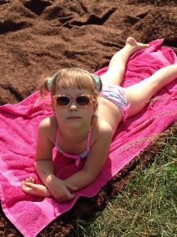
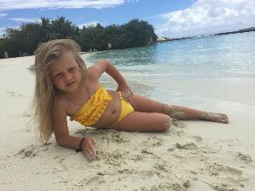
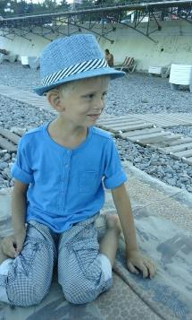
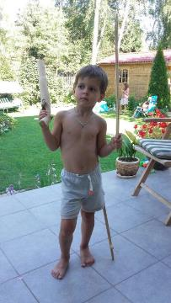
А вообще, скажу ребята - удивительное рядом!

Slide 23
В ХОДЕ ПРОЕКТА:
Мы обобщили и обогатили опыт детей в сфере экологического воспитания путем применения научных методов и приемов.
У детей появились: интерес к узнаванию природы, особенностям жизни и развитию растений и животных; желание самостоятельно выполнять поручения по уходу за растениями; навыки наблюдения и экспериментирования в процессе поисково-познавательной деятельности.
В период работы над проектом дети обогатили словарь и пополнили словарный запас, если к началу работы над проектом дети знали 3-4 названия цветка то к концу – более 10. В ходе экспериментальной деятельности мы у детей развивали воображение, мышление, сформировали навыки элементарной исследовательской деятельности.

